Slide 1
創世記47:9
雅各對法老說：我寄居在世的年日是一百三十歲，我平生的年日又少又苦，不及我列祖在世寄居的年日。

Slide 2
創世記46:1-7
創世記46:1-4
1.以色列帶著一切所有的，起身來到別是巴，就獻祭給他父親以撒的上帝。
2.夜間，上帝在異象中對以色列說：雅各！雅各！他說：我在這裡。

Slide 3
3.上帝說：我是上帝，就是你父親的上帝。你下埃及去不要害怕，因為我必使你在那裡成為大族。
4.我要和你同下埃及去，也必定帶你上來；約瑟必給你送終。

Slide 4
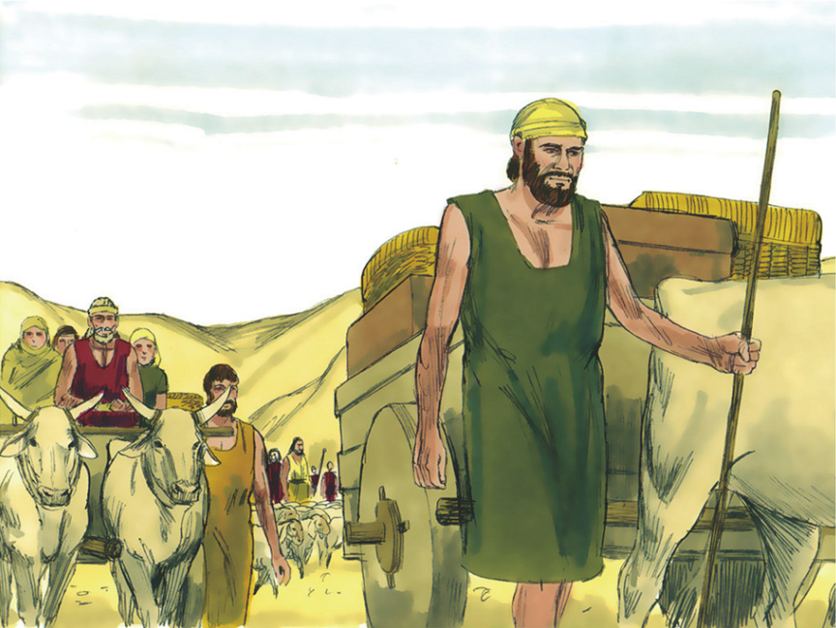

Slide 5
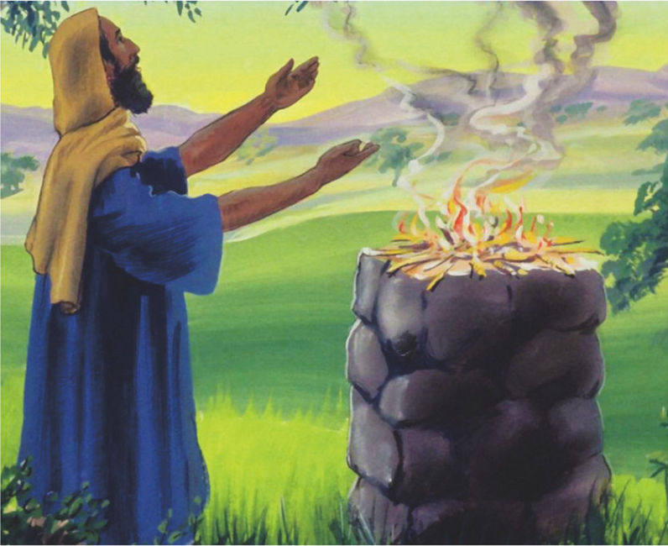

Slide 6
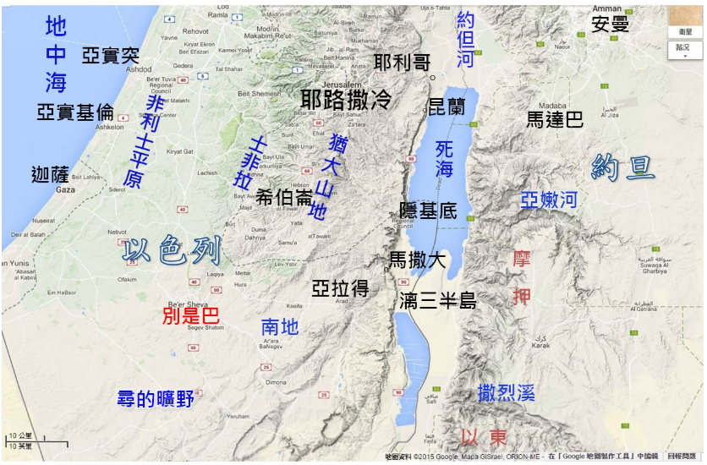

Slide 7
創世記21:33
亞伯拉罕在別是巴栽上一棵垂絲柳樹，又在那裡求告耶和華—永生上帝的名。
創世記26:23,25
以撒從那裡上別是巴去，就在那裡築了一座壇，求告耶和華的名。

Slide 8
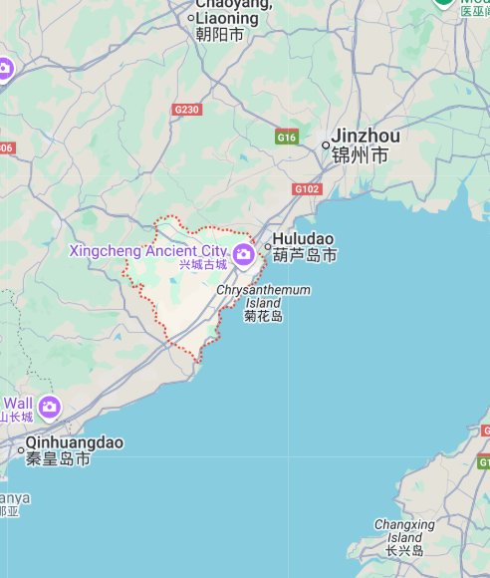
崇禎皇帝 袁崇煥
後金 努爾哈赤
凌遲處死 3357刀

Slide 9
創世記46:16
這風聲傳到法老的宮裡，說：約瑟的弟兄們來了。法老和他的臣僕都很喜歡。
伴君如伴虎

Slide 10
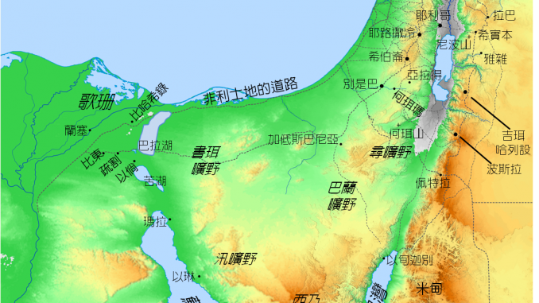

Slide 11
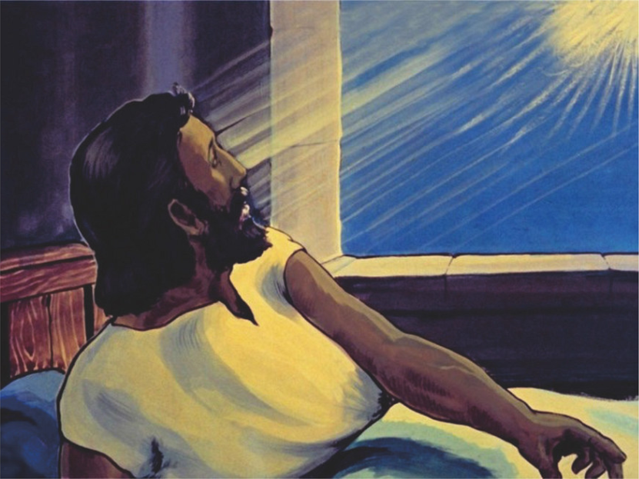

Slide 12
創世記12:2
我必叫你成為大國。我必賜福給你，叫你的名為大；你也要叫別人得福。
創世記12:4
亞伯蘭出哈蘭的時候年七十五歲。

Slide 13
亞伯拉罕75歲——100歲
以撒——60歲
雅各——130歲

Slide 14
創世記46:5-7
5.雅各就從別是巴起行。以色列的兒子們使他們的父親雅各和他們的妻子，兒女都坐在法老為雅各送來的車上。
6.他們又帶著迦南地所得的牲畜，貨財來到埃及。雅各和他的一切子孫都一同來了。
7.雅各把他的兒子，孫子，女兒，孫女，並他的子子孫孫，一同帶到埃及。

Slide 15
問題討論：
1.我們經常說做事要合乎神的心意，那怎樣才知道合乎神的心意呢？分享一下你的經歷？
2.金玉其外，敗絮其中，你是如何理解？

